Slide 1
Project electronica 3
Lorenz Put: Lorenz.put@student.ap.be
Michiel Mulder: Michiel.Mulder@student.ap.be

Slide 2
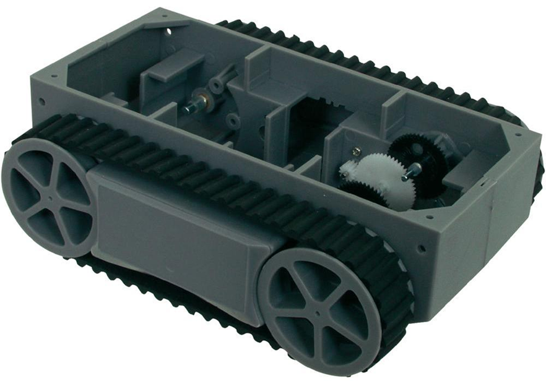
Arexx robby rp5

Slide 3
1. Projectbeschrijving
Auto vooruit, achteruit, rechts, links
Informatie!
Projectplan
Componenten/material
Schema schakeling
Breadboard → troubleshooten – verbeteren
Code – besturing
(plaats voor sensoren)

Slide 4
1. Projectbeschrijving
Matrixboard
PCB-ontwerp
PCB bestukken
(hopelijk) KLAAR!
Eindverslag

Slide 5
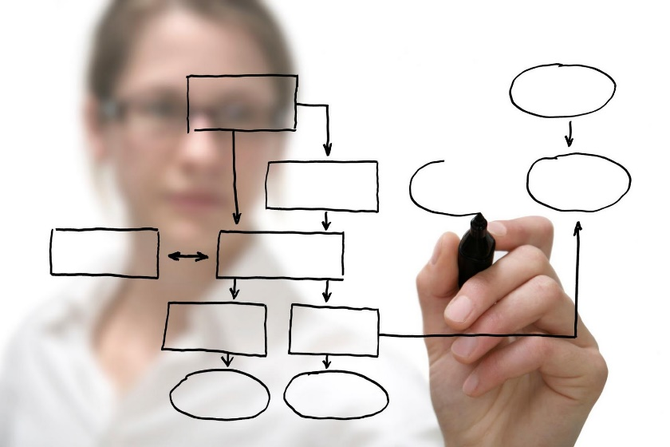
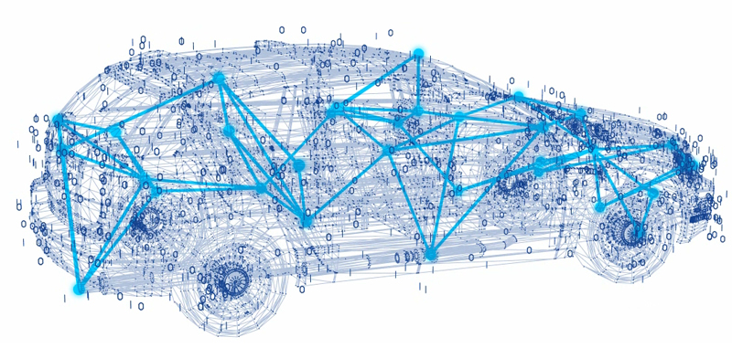
Probleemstelling
Auto | Project

Slide 6
“Hoe vervolledigen we een project dat erin bestaat een auto geautomatiseerd te laten functioneren?”

Slide 7
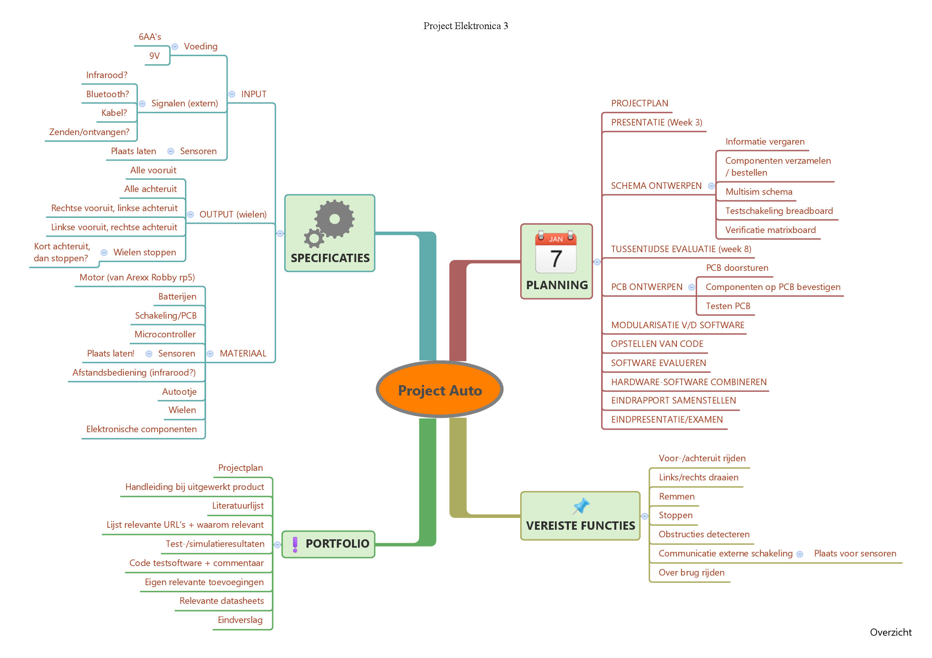
2. Mindmap

Slide 8
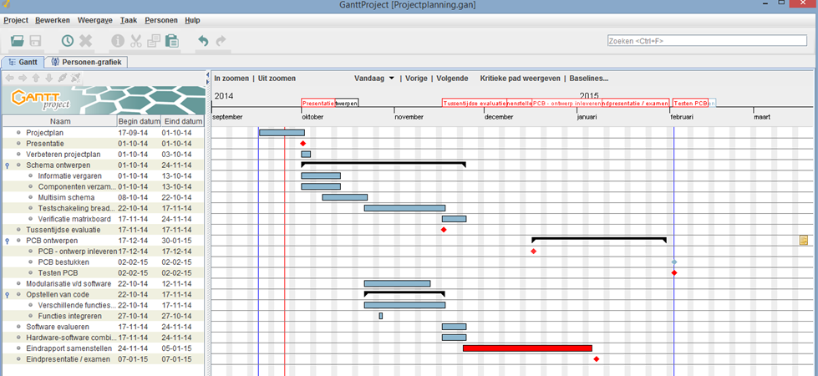
3. Gantt-chart

Slide 9
3. Gantt-chart
Week 3
Verbeteren projectplan
Week 3 - 4 - 5
Inventaris componenten
Vergaren van kennis
Week 5 - 6
Testschema multisim
Week 6 – 7 - 8
Testschakeling breadbord
Ontwerpen van software
Notes:
In week 3 gaan we ons vooral concentreren op het verbeteren van ons projectplan aan de hand van de commentaar en opmerkingen die we gekregen hebben
In Week 3-4-5 gaan we een inventaris opnemen van de componenten die we nodig hebben en indien die niet aanwezig zijn in het klaslokaal gaan we die ook bestellen. Naast het verzamelen van componenten gaan we ook kennis vergaren die nodig is voor de verdere bouw van het autootje. Zo moeten we bijvoorbeeld weten hoe een H-brug werkt,
In week 5 - 6 gaan we ons focussen op het maken van werkend schema in multisim.
In week 6 - 8 gaan we de taken splitsen. Één iemand gaat zich focussen op het omzetten van de simulatie naar een schakeling op een breadbord. De andere persoon gaat zich focussen op het ontwerpen van de software die nodig is om bepaalde functies uit te voeren.

Slide 10
3. Gantt-chart
Week 8- 9
Matrixboard
Controle van de software
Week 10
Combineren hardware/software
Grondig testen
Week 11-12
Ontwerpen van PCB
Week 13
Samenstellen eindrapport en presentatie
Reserve
Notes:
In Week 8-9 blijven de taken gesplitst. De software wordt door één iemand nagekeken terwijl de andere persoon de schakeling op een matrixboard soldeert.
In Week 10 wordt de combinatie gemaakt tussen hard – en software en wordt alles grondig uitgetest om eventuele fouten op te sporen zodat die niet in het PCB – ontwerp terecht komen.
In Week 11-12 wordt dan het uiteindelijke ontwerp van PCB gemaakt en doorgestuurd
Week 13 gebruiken we om ons eindrapport/presenatie te maken. En op deze manier creeren we ook een buffer voor moest het ergens niet volgens plan lopen

Slide 11
Vragen ?

Slide 12
Einde

